Slide 1
Дәріс 6
Картографиялық жинақтау (генерализация)

Slide 2
Жинақтау (генерализация) – ол картадағы объектілердің қасиеттерін және ерекше сипаттамаларын көрсететін таңдау және жалпылау. Жинақтаудың негізгі бағыттары: картографиялық объектілердің контурларын жалпылау, сандық және сапалық түрлерін, объектілерді таңдау, қарапайым объектілердің (түсініктердің) олардың жалпы белгілеріне және ерекше объектілерге ауысуы.

Slide 3
Жинақтаудың негізі – картада негізгі белгілері бойынша белгілеу, арнауына байланысты типтік түрі мен мінездік ерекшеліктері, тақырыбы және карталардың масштабы.
Жинақтау картаның оқып білу мүмкіндігін көбейтеді: Жинақтау нақтыдан абстрактіге, ол зерттеу тәсілінде картаның мағынасын көбейтеді.

Slide 4
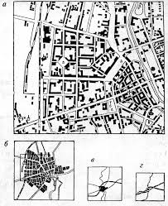

Slide 5
Жинақтауға әсер ететін негізгі факторлар:
1) картаның арнауы;
2) картаның тақырыбы;
3) картаның масштабы (арнауына байланысты);
4) картаның нақты картографиялық ерекшеліктері.

Slide 6
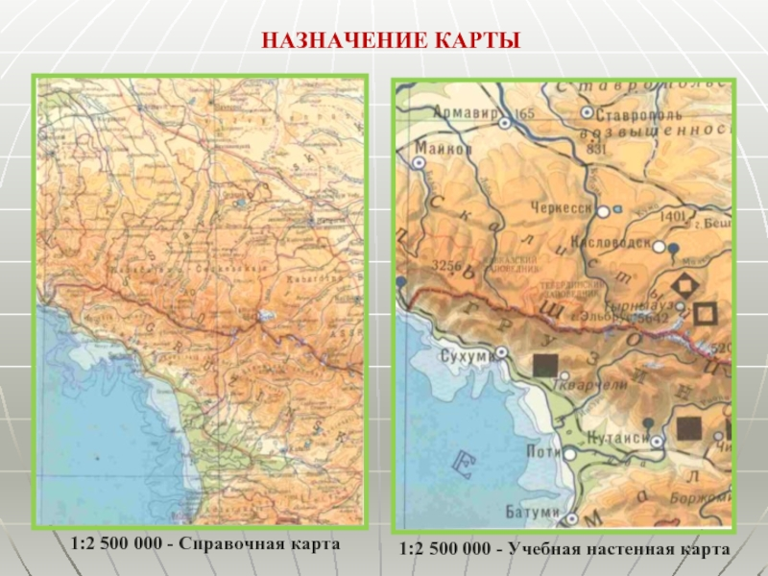
Картаның арнауы

Slide 7
Карта тақырыбы
Картаның тақырыбы мен түрі картада қандай элементтерді неғұрлым егжей-тегжейлі көрсету керектігін және қайсысын жалпылауға немесе тіпті толығымен алып тастауға болатындығын анықтайды. Мысалы, геологиялық немесе топырақ карталарында гидрожүйені егжей – тегжейлі бейнелеу өте маңызды - ол карта тақырыбымен тікелей байланысты. Сонымен қатар, жолдар мен елді мекендерді жалпылауға болады, олардың кейбіреулері жалпы бағдарлау үшін ғана қалады, ал әкімшілік шекаралар толығымен алынып тасталады.

Slide 8
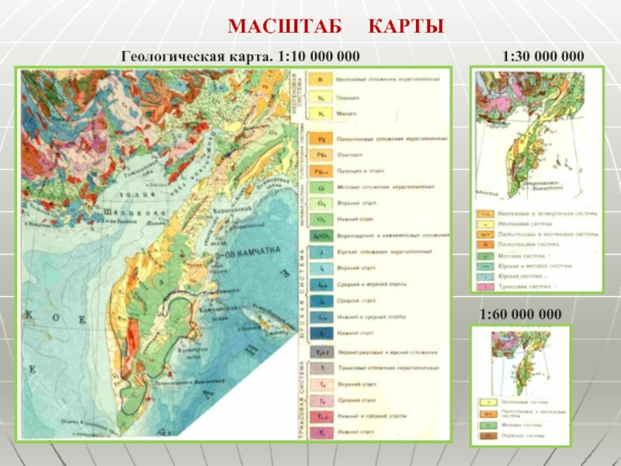
Масштаб

Slide 9
Нақты картографиялық ерекшеліктері
Бұл картадағы объектілердің немесе аумақтың өзіндік, ерекше сипаттамаларын беру қажеттілігі. Сонымен, дала немесе шөлейт аудандарда барлық ұсақ көлдерді көрсету керек, кейде тіпті үлкейтіп егер олар масштабқа "сәйкес келмесе", бұл құрғақ аумақтар үшін өте маңызды. Мыңдаған ұсақ көлдер кездесетін тундра ландшафттарында олардың көпшілігін жалпылау кезінде алып тастауға болады, мұнда аумақтың көлдігінің жалпы сипатын дұрыс көрсету маңызды.

Slide 10
Картографиялық жинақтау географиялық картаның жағымды ерекшеліктерін айқындайтын артықшылықтарының бірі болып табылады. Масштабы мен қызметіне қарай жалпы географиялық заңдылықтарды ескере отырып, кескінделетін аумақтағы нысандар мен құбылыстарды іріктеп алу арқылы автор картаның мазмұнын ашу мүмкіндігіне ие болады.

Slide 11
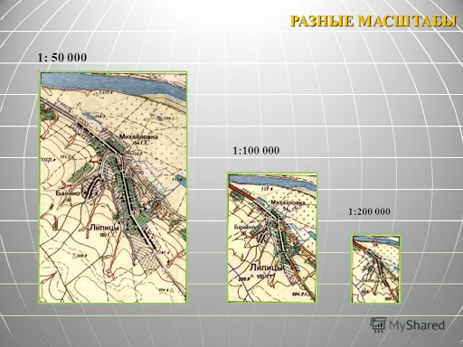

Slide 12
Сандық жинақтау
Картаны құру кезінде сандық жəне сапалық жинақтаулар қолданылады. Картаның масштабына, мазмұнына, қамтылатын аумақтардың ерекшелігіне сай географиялық нысандарды іріктеп санын азайту мақсатындағы картографиялық жинақтауды сандық жинақтау дейміз (елді мекендерді адамдар санымен топтастыра бөлінуі).
Сандық жинақтауға төмендегі құбылыстар мен нысандар жатуы мүмкін:
1. Тақырыптық жəне жалпы географиялық карталарды құру кезінде мазмұнының негізгі элементтері болып табылатын табиғи жəне əлеуметтік-географиялық құбылыстар іріктеп алынады. Мұндай жинақтау кезінде бір табиғи немесе əлеуметтік-экономикалық компоненттер кескінделеді.
2. Картаның мазмұнын ашатын географиялық нысандар. Мысалы, көлдердің ішінен ең қажетті ірілері таңдалып алынады. Бір текті нысандардың ішіндегі ең ірілері мен маңыздылары іріктелінеді. Мысалы, Қалалардың ішінен астаналар, қатынас жолдарынан – магистральды темір жəне автомобиль жолдары, өзендерден: кеме жүзе алатын өзендер, тағы да басқалар таңдапалынады.

Slide 13
Сапалық жинақтау
Бір текті құбылыстар мен нысандарды, оларды айқындайтын қасиеттің санын азайтуды сапалық жинақтау дейміз.
Сапалық сипаттамасын жалпылау сапалық белгілердің өзгеруі берілген объектілер категориясына: біріншіден, бірлік жіктелулерді жалпыға ауыстыру арқылы (әр түрлі орманды жалпы аудандар); екіншіден, төменгі бөліктерді алып тастау бойынша жіктелу (ауылдарда алу).

Slide 14
Картографиялық объектілерді таңдау – картаның мазмұнын керекті объектілермен ауыстыру және керексіздерді алып тастау (керектілерді ғана қалдыру). Картада нақты объектілерді орналастыру шарты («ценз») сандық және сапалық көрсеткіштермен анықталады (тек қана әкімшілік орталықтар, өзен ұзындығының кішіреюі және басқалар).

Slide 15
Картада қамтылатын əртүрлі дəрежедегі географиялық нысандар мен құбылыстарды сандық жəне сапалық тұрғыдан іріктеп алудың шегін ценз дейміз.
Қамтылатын нысандар мен құбылыстардың шегі картаның масштабына байланысты.

Slide 16
Назарларыңызға рақмет!

